Slide 1




ỦY BAN NHÂN DÂN QUẬN LONG BIÊN
TRƯỜNG TIỂU HỌC ĐÔ THỊ VIỆT HƯNG
BÀI GIẢNG ĐIỆN TỬ
KHỐI 3
MÔN: ĐẠO ĐỨC

Slide 2





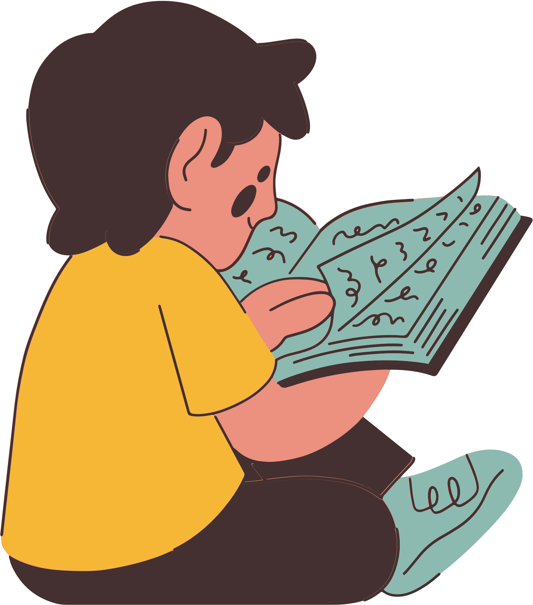
CHÀO MỪNG CÁC EM
QUAY LẠI VỚI TIẾT HỌC MỚI!

Slide 3
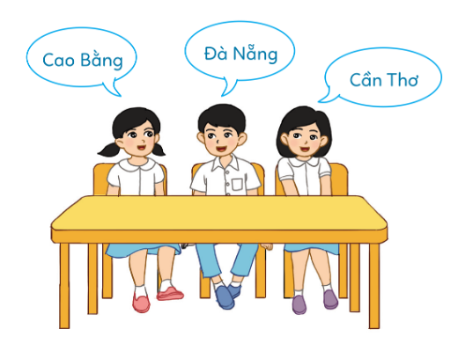
KHỞI ĐỘNG
“Ai đi nhanh hơn học sinh lớp 3”
Hướng dẫn:
Các em thực hiện chơi trò chơi theo nhóm.
Các nhóm lần lượt kể các tên tỉnh thành phố lớn của Việt Nam.
Nhóm nào kể được nhiều nhất sẽ là nhóm chiến thắng.

Slide 4







Bài 2:
EM YÊU TỔ QUỐC VIỆT NAM

Slide 5
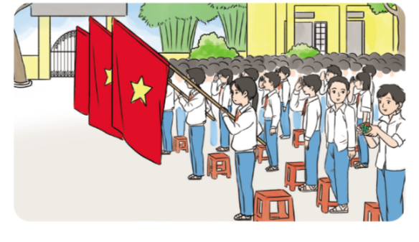

KHÁM PHÁ
HĐ 1: Quan sát tranh và trả lời câu hỏi
Câu hỏi:
Chỉ ra các hành vi không nghiêm trang khi chào cờ.
Khi chào cờ, em cần làm gì?

Slide 6
KHÁM PHÁ
Các hành vi không nghiêm trang khi chào cờ:
Đùa nghịch, mất tập trung
Quần áo mặc không chỉnh tề
Không đưa tay lên chào
Tư thế không đúng

Slide 7

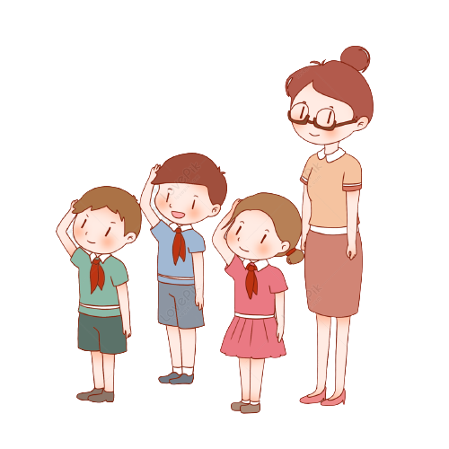
KHÁM PHÁ
Khi tham gia lễ chào cờ chúng ta cần
Trang phục chỉnh tề, đầu tóc gọn gàng.
Thực hiện chào theo nghi thức.
Không làm việc riêng, gây mất trật tự.
Hướng mặt về phía cờ.

Slide 8
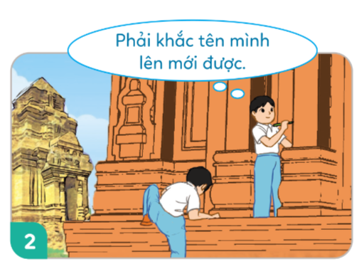
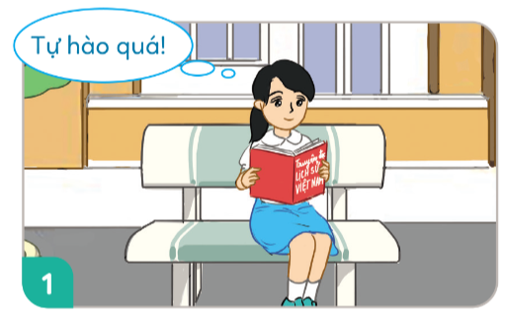
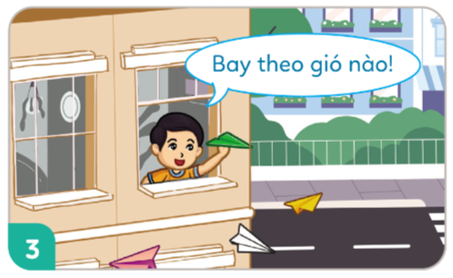
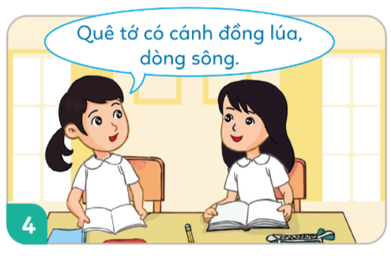
KHÁM PHÁ
HĐ 2: Chọn hành vi đúng
Câu hỏi:
Hành vi nào là hành vi yêu thiên nhiên, đất nước?
Em sẽ nói gì với những bạn có hành vi chưa đúng?

Slide 9

Hành vi thể hiện tình yêu thiên nhiên, đất nước
Tìm hiểu về lịch sử
Giới thiệu về quê hương
Tìm hiểu, thấu hiểu lịch sử của dân tộc, biết giữ gìn và phát huy các vẻ đẹp của quê hương đất nước.

Slide 10
Hành vi chưa thể hiện tình yêu thiên nhiên, đất nước
Phá hoại di tích
Làm ô nhiễm môi trường
Đưa ra lời khuyên cho các bạn để bạn nhận thức được các giá trị của các di tích và biết chung tay bảo vệ.

Slide 11



VẬN DỤNG
HĐ 2: Sưu tầm tranh ảnh, làm thơ… về các chú bộ đội ngoài đảo

Slide 12



Hướng dẫn về nhà
Hoàn thiện các sản phẩm và ôn tập các nội dung bài học ngày hôm nay
Đọc trước bài học mới Bài 3: Em quan tâm đến hàng xóm láng giềng

Slide 13











CẢM ƠN CÁC EM ĐÃ CHÚ Ý LẮNG NGHE BÀI GIẢNG!

